Slide 1

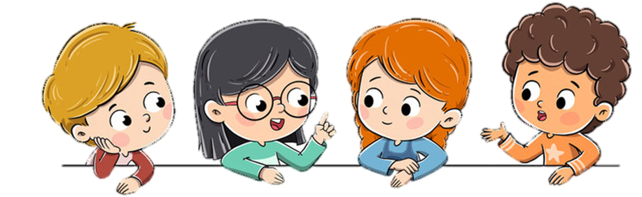

KHỞI ĐỘNG

Slide 2
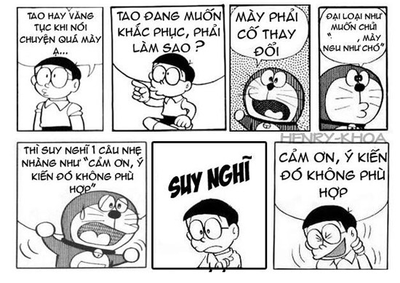
Nói sao cho cậu ấy không buồn nhỉ?
Cậu định nói gì thế?
Dạo này Doremon béo quá rồi.
Tớ hơi đói, mình đi ăn gì đi?
Aaa..Tớ biết có một tiệm bánh rán ngon lắm.
………???………

Slide 3


So sánh
Nhân hóa
Biện pháp tu từ
Ẩn dụ
Hoán dụ
Điệp ngữ
Liệt kê

Slide 4



Tiết 16, thực hành tiếng Việt:
Nói giảm nói tránh

Slide 5
I. HÌNH THÀNH KIẾN THỨC
NỘI DUNG
II. LUYỆN TẬP
III. CỦNG CỐ, DẶN DÒ

Slide 6
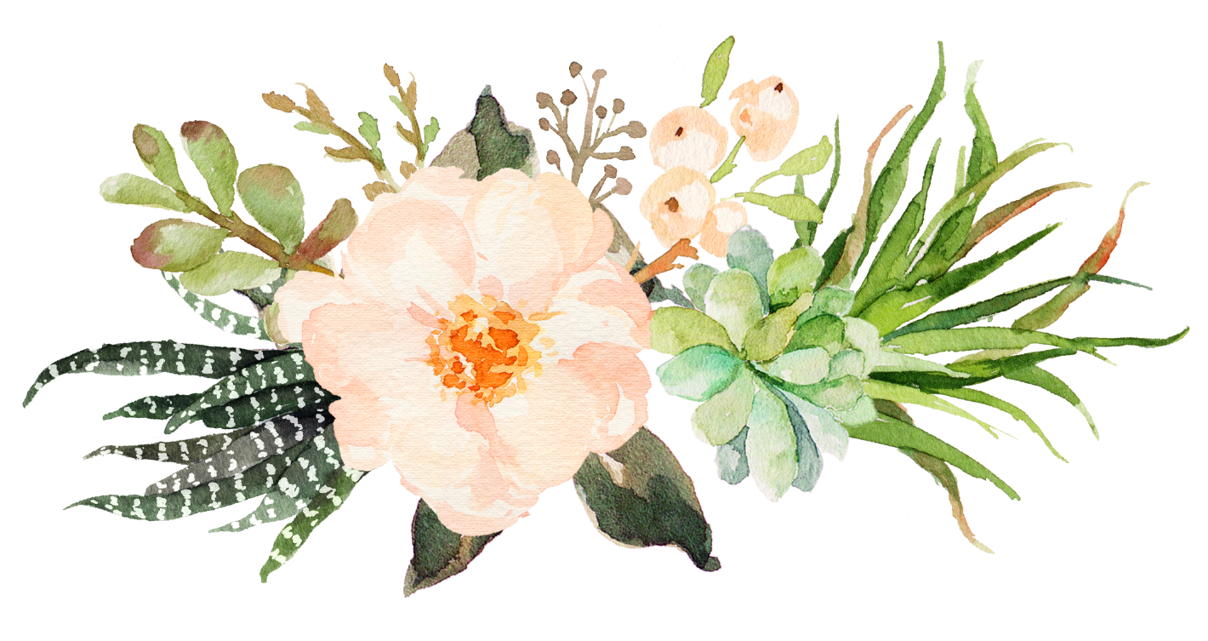
I. HÌNH THÀNH KIẾN THỨC

Slide 7

Những từ ngữ in đậm trong các câu sau đây có nghĩa là gì? Tại sao người viết, người nói lại dùng cách diễn đạt đó?
Anh bạn dãi dầu không bước nữa
Gục lên súng mũ bỏ quên đời.
( Quang Dũng, Tây Tiến)
a
“ Thầy cô Pha chỉ chê có mỗi một câu:“Phải cái nhà nó khí thanh bạch” thì mẹ cô Pha kêu lên rằng: “Chao ôi, thầy nó chỉ nghĩ lẩn thẩn sự đời. Nghèo thì càng dễ ở với nhau. Tôi chỉ thích những nơi cũng tiềm tiệm như mình”.
(Tô Hoài, Khách nợ)
b
c
Bác sĩ đang khám nghiệm tử thi.

Slide 8
Câu | Từ in đậm | Nghĩa | Tác dụng
a
b
c
Tránh gây cảm giác đau thương, mất mát
không bước nữa
bỏ quên đời
chết
Thể hiện sự tế nhị, lịch sự
khí thanh bạch
nghèo
tử thi
Tránh cảm giác thô tục, ghê sợ
xác chết

Slide 9

KHÁI NIỆM
Nói giảm nói tránh là một biện pháp tu từ dùng cách diễn đạt tế nhị, uyển chuyển, tránh gây cảm giác quá đau buồn, ghê sợ, nặng nề; tránh thô tục, thiếu lịch sự.

Slide 10

BÀI TẬP NHANH
Ông cụ chết rồi.
Viết lại những câu sau theo hướng nói giảm nói tránh
Cô ấy xấu thật!
Cậu còn kém lắm!
An không sống được lâu nữa đâu chị ạ!

Slide 11

Ông cụ chết rồi.
Ông cụ đã từ trần rồi.
Cô ấy xấu thật!
Cô ấy không được xinh lắm
Cậu còn kém lắm!
Cậu cần cố gắng nhiều hơn nhé!
An không sống được lâu nữa đâu chị ạ!
An bị nặng thế thì không được lâu nữa đâu chị ạ!

Slide 12
TÌNH HUỐNG 1
Trong một cuộc họp lớp kiểm điểm bạn Hải hay đi học muộn:
Lan nói: “Từ nay cậu không được đi học muộn nữa vì như vậy không những ảnh hưởng đến việc rèn luyện đạo đức của bản thân cậu mà còn ảnh hưởng đến phong trào thi đua của lớp.”
Bạn Trinh cho rằng Lan nói như vậy là quá gay gắt, chỉ nên nhắc nhở bạn Hải là : "Cậu nên đi học đúng giờ.”
Em đồng tình với ý kiến nào? Vì sao?

Slide 13
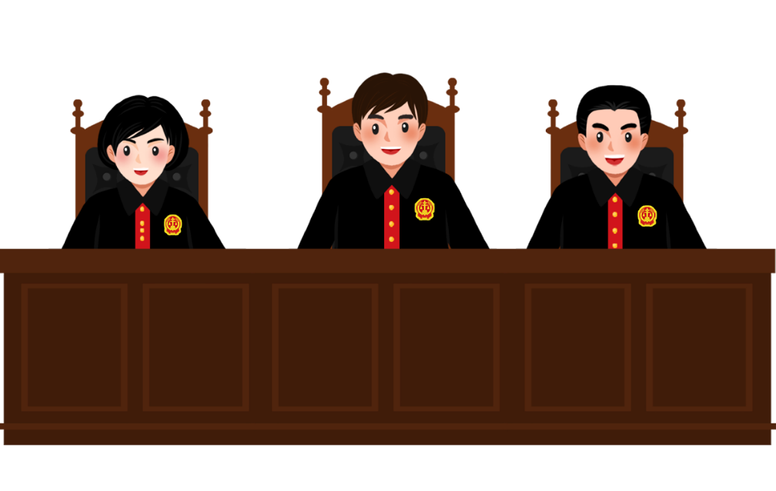
TÌNH HUỐNG 2
Tình cờ, em chứng kiến một vụ ăn trộm và được mời ra tòa làm chứng. Trong trường hợp này, em có nói giảm nói tránh không? Vì sao?

Slide 14

LƯU Ý
Những tình huống giao tiếp không nên sử dụng cách nói giảm nói tránh:
- Trường hợp cần thiết phải nói thẳng, nói đúng mức độ sự thật.
- Khi cần thông tin chính xác, trung thực trong văn bản hành chính, văn bản khoa học.

Slide 15


NỐI ngữ liệu với cách nói giảm nói tránh tương ứng

Slide 16
Ông cụ chết rồi.
→ Ông cụ đã từ trần rồi.
Nói trống (nói tỉnh lược)
Cô ấy xấu thật!
→ Cô ấy không được xinh lắm
Dùng từ đồng nghĩa
Cậu còn kém lắm! → Cậu cần cố gắng nhiều hơn nhé!
Nói vòng
An không sống được lâu nữa đâu chị ạ! → An bị nặng thế thì không được lâu nữa đâu chị ạ!
Phủ định từ trái nghĩa

Slide 17

★ Dùng Từ đồng nghĩa (Đặc biệt là T.H.Việt)
Cách 1
Cách
2
★ Dùng cách nói Phủ định từ trái nghĩa
Cách
3
★ Dùng cách nói vòng
Cách
4
Dùng cách Nói trống (Nói tỉnh lược)

Slide 18
BÀI TẬP NHANH
Bạn cần phải chăm học hơn.
Cho biết những câu sau viết theo cách nói giảm nói tránh nào?
Ông ấy chỉ nay mai thôi.
Ông cụ đã qui tiên rồi.
Bài thơ của anh chưa được hay lắm.

Slide 19
Bạn cần phải chăm học hơn.
Dùng cách nói vòng
Ông ấy chỉ nay mai thôi.
Dùng cách nói trống (tỉnh lược)
Ông cụ đã qui tiên rồi.
Dùng từ đồng nghĩa
Bài thơ của anh chưa được hay lắm.
Dùng cách nói phủ định từ trái nghĩa

Slide 20
II. Luyện tập

Slide 21
VÒNG 1: MẮT THẦN
LUYỆN TẬP
VÒNG 2: LỜI HAY, Ý ĐẸP
VÒNG 3: CỦNG CỐ, DẶN DÒ

Slide 22

VÒNG 1: MẮT THẦN
TRÒ CHƠI: NGÔI SAO MAY MẮN
Nhiệm vụ: Tìm phép nói giảm nói tránh trong các câu.
Phần thưởng: Số điểm tương ứng với số kẹo ở mỗi câu.

Slide 23

VÒNG 2: LỜI HAY, Ý ĐẸP
TRÒ CHƠI: NHANH TRÍ, NHANH TAY
Nhiệm vụ: Quan sát tranh, đặt câu có sử dụng phép nói giảm nói tránh phù hợp và cho biết đã sử dụng cách nào? Các đội sử dụng tín hiệu để giành quyền trả lời.
Phần thưởng: Đặt 1 câu đúng (+2), chỉ ra đúng cách (+2).

Slide 24
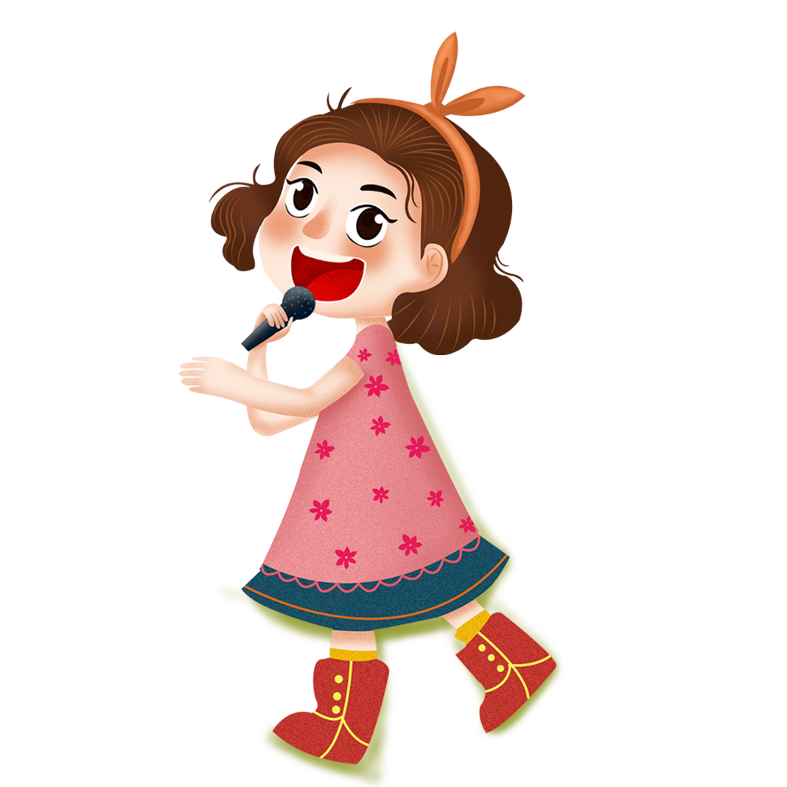
Giọng hát của bạn chưa được ngọt ngào lắm.
Giọng hát của bạn chua loét.
Nói giảm nói tránh bằng cách phủ định từ trái nghĩa

Slide 25
Bệnh tình con ông nặng lắm chắc sắp chết rồi!
Bệnh tình con ông chắc chẳng còn được bao lâu nữa.
Nói giảm nói tránh bằng cách nói trống.

Slide 26
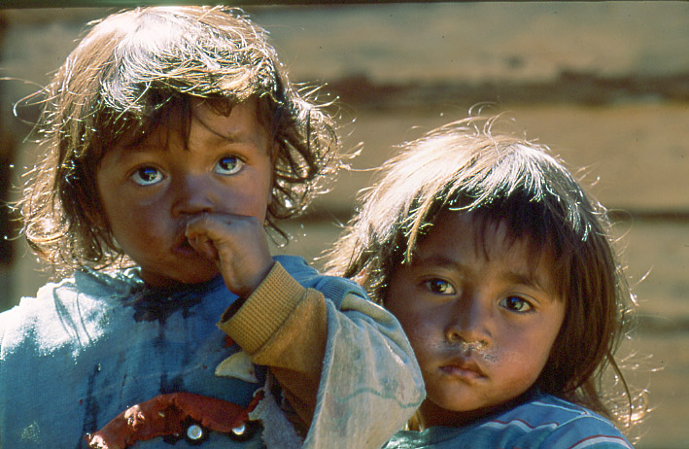
Những đứa trẻ này bố mẹ chết hết rồi, thật đáng thương
Những đứa trẻ mồ côi này thật đáng thương
Nói giảm nói tránh bằng cách dùng từ Hán Việt đồng nghĩa

Slide 27
Cấm trẻ con vào đó
Các cháu vào đó rất nguy hiểm, dễ bị tai nạn
Nói giảm nói tránh bằng cách nói vòng

Slide 28
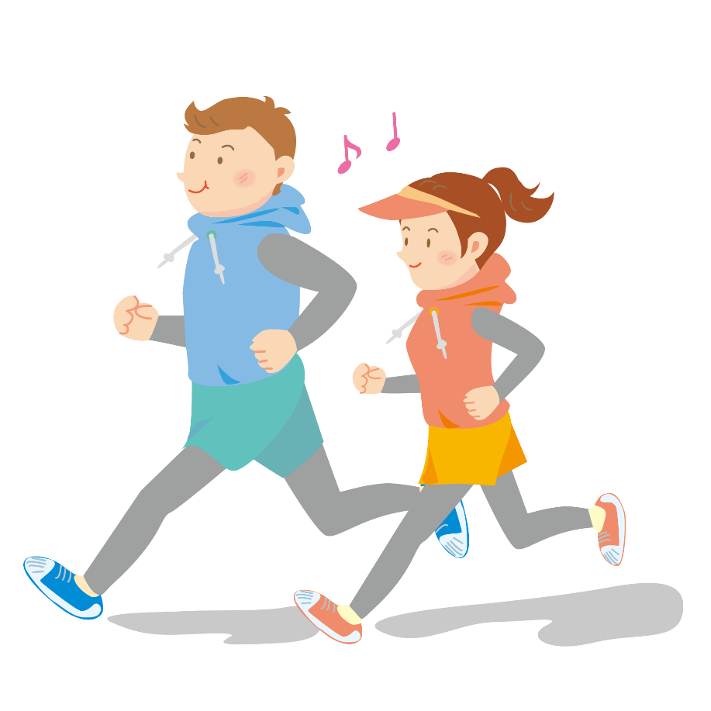
Con rùa nó bò lật ngửa cũng còn nhanh hơn cậu đó.
Cậu chỉ cần chạy nhanh hơn chút nữa là được rồi.
Nói giảm nói tránh bằng cách nói vòng

Slide 29
VÒNG 3: THÔNG ĐIỆP CUỘC SỐNG
TRÒ CHƠI: MÈO CON ĐA TÀI
Nhiệm vụ: Xây dựng + Diễn tiểu phẩm/ lồng tiếng cho phim/ vẽ tranh,… có sử dụng phép nói giảm nói tránh → Thông điệp
Phần thưởng: 1 like = 3 điểm, 1 tim = 5 điểm

Slide 30
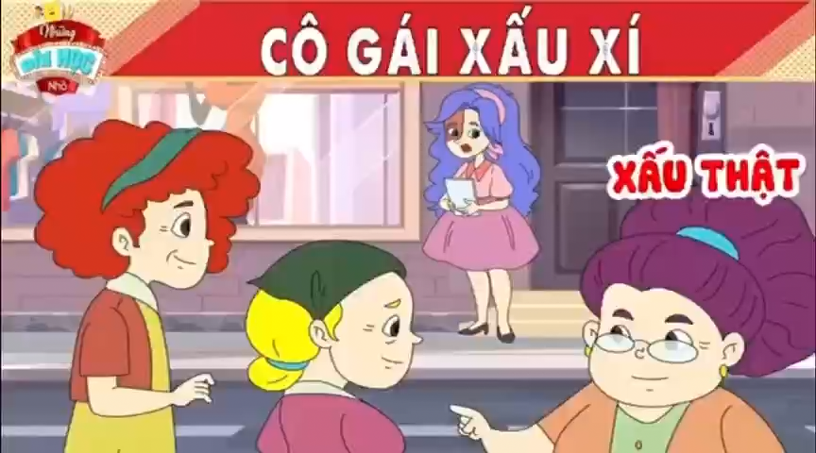


Slide 31
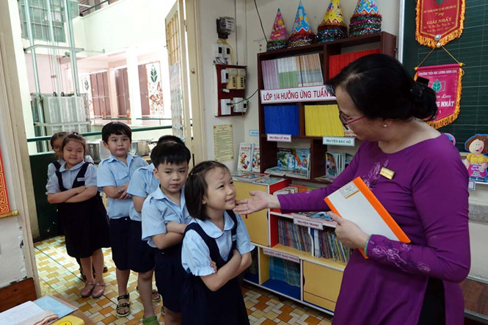
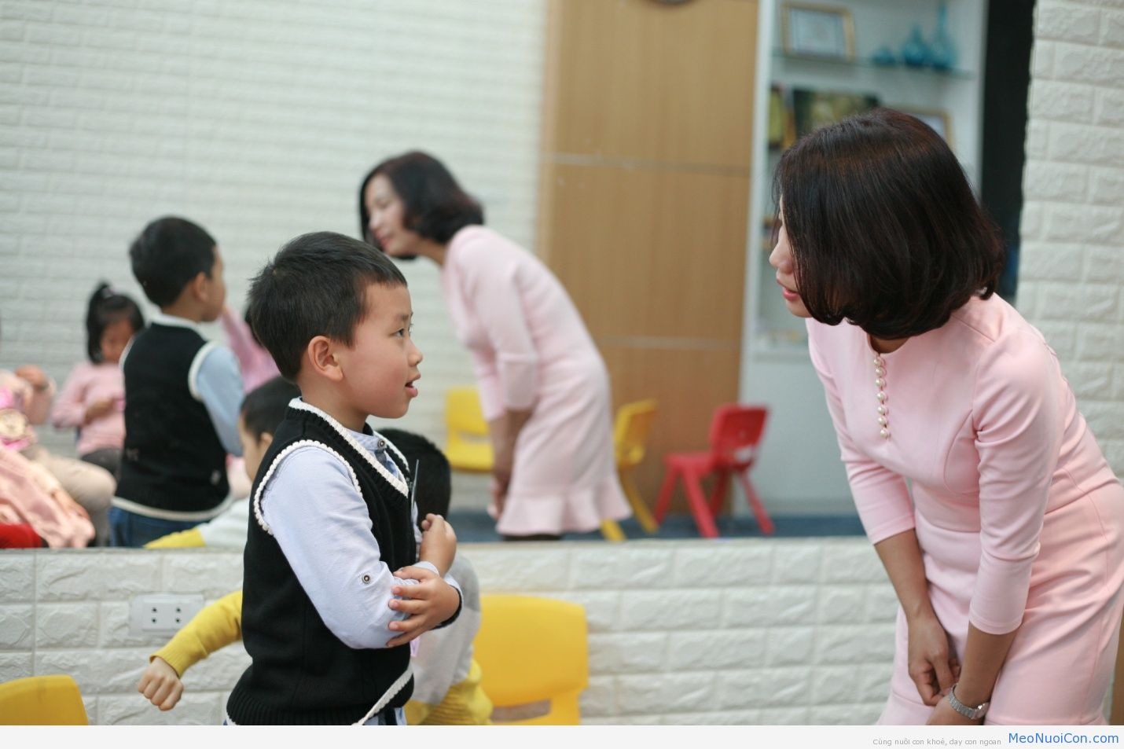
Lễ phép với người lớn tuổi

Slide 32

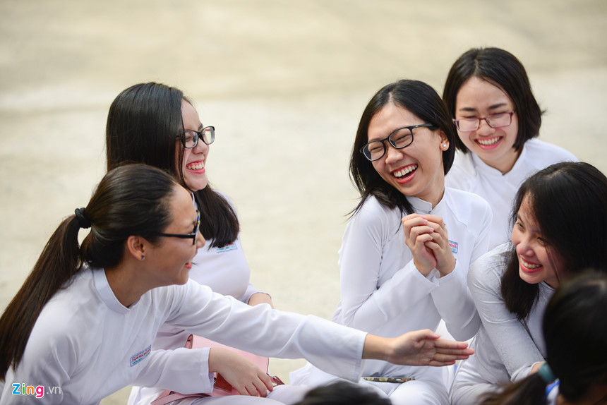
- Hòa nhã, thân thiện, tế nhị với bạn bè
- Biết sử dụng nói giảm, nói tránh cho phù hợp với hoàn cảnh.

Slide 33
III. Củng cố, dặn dò

Slide 34





















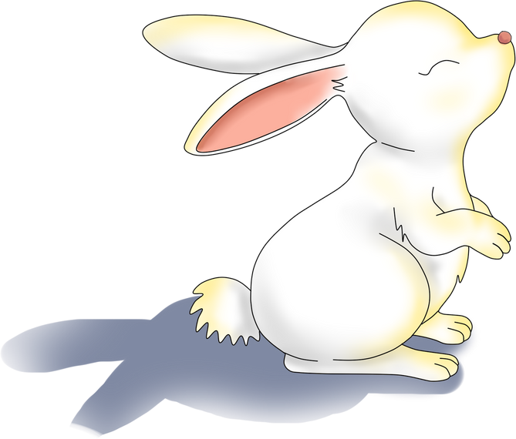








HAPPY
HAPPY
MID AUTUMN
FESTIVAL
FESTIVAL

Slide 35
THANK YOU

